Slide 1
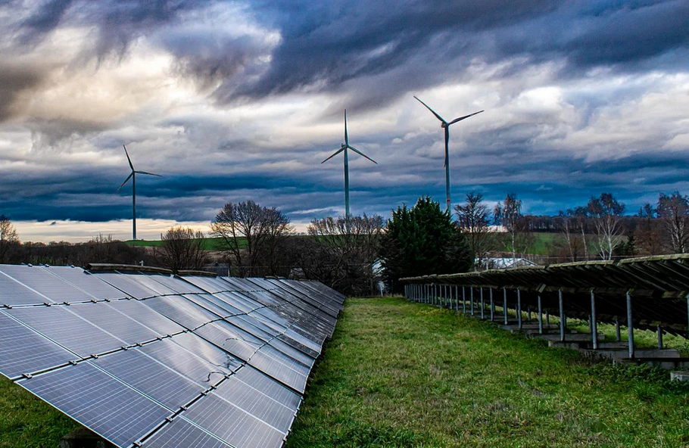
Photovoltaïque, éolien et électricité verte en Europe
CAP électricien – lycée Pablo Neruda, Saint Martin d’Hères
Cyril BERNO
Photovoltaïque, éolien et électricité verte en Europe

Slide 2
Réorganisation des services de l’ALEC et de l’AGEDEN
SPL ALEC de la Grande Région Grenobloise : au service de ses actionnaires publics (Métro, communes, département, …)
Association AGEDEN : au service des autres acteurs (communes hors Métro, écoles, lycées, entreprises, universités, …)
Photovoltaïque, éolien et électricité verte en Europe

Slide 3
SOMMAIRE
Qu’est qu’un kilowattheure kWh ?
Quizz : PV, éolien et énergies vertes en Europe
Photovoltaïque, éolien et électricité verte
Photovoltaïque, éolien et électricité verte en Europe

Slide 4
1. Qu’est-ce qu’un kilowattheure (kWh) ?
Photovoltaïque, éolien et électricité verte
Photovoltaïque, éolien et électricité verte en Europe

Slide 5
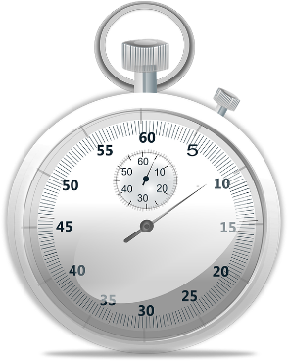
1. Qu’est-ce qu’un kilowattheure (kWh) ?
Le kilowattheure (kWh) :
Unité de mesure de la consommation/production d’énergie
Quantité d’énergie (kWh)
Puissance de l’appareil
(kW)
Durée d’utilisation
(h)
Photovoltaïque, éolien et électricité verte
Photovoltaïque, éolien et électricité verte en Europe

Slide 6
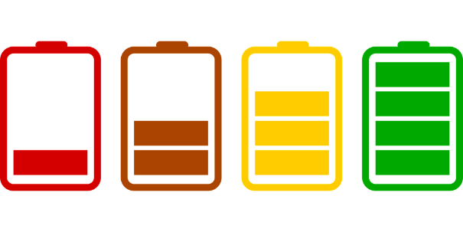
1. Qu’est-ce qu’un kilowattheure (kWh) ?
Le kilowattheure (kWh) :
Unité de mesure de la consommation/production d’énergie
Quantité d’énergie (kWh)
Puissance de l’appareil
(kW)
Durée d’utilisation
(h)
Photovoltaïque, éolien et électricité verte
Photovoltaïque, éolien et électricité verte en Europe

Slide 7
1. Qu’est-ce qu’un kilowattheure (kWh) ?
Le kilowattheure (kWh) :
Unité de mesure de la consommation d’énergie
Quantité d’énergie (kWh)
Puissance de l’appareil
(kW)
Durée d’utilisation
(h)
1 kWh : c’est la quantité d’énergie nécessaire pour cuire un poulet au four.
Photovoltaïque, éolien et électricité verte
Photovoltaïque, éolien et électricité verte en Europe

Slide 8
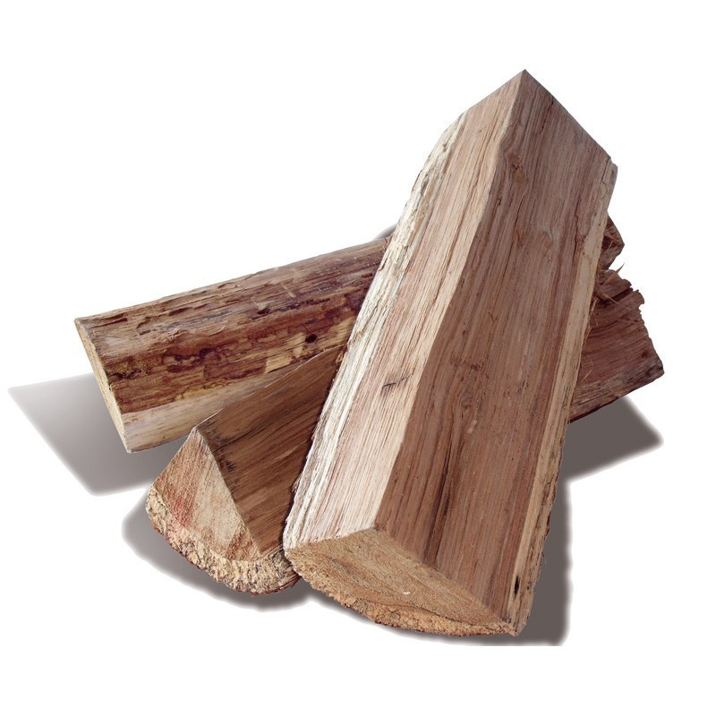
1. Qu’est-ce qu’un kilowattheure (kWh) ?
Produire 1 kilowattheure (kWh) :
= Un cycliste qui pédale à 20 km/h pendant 10h
= 8 000 L d’eau qui passe dans un barrage hydroélectrique
= la production de 1 m² de panneaux photovoltaïques
= quelques bûches de bois
= 1,5 L de gaz comprimé
= un petit tas de charbon
= Une cannette de 33 cl de pétrole
= Une pincée d’uranium
Photovoltaïque, éolien et électricité verte
Photovoltaïque, éolien et électricité verte en Europe

Slide 9
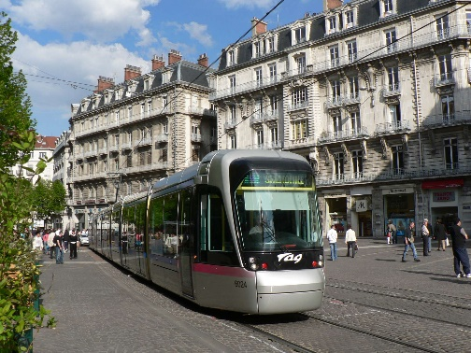
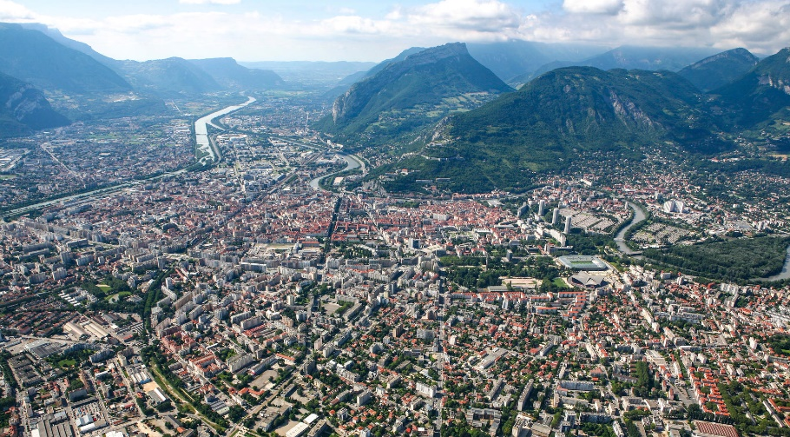
1. Qu’est-ce qu’un kilowattheure (kWh) ?
Différents ordres de grandeur, sur une année …
1 kWh
Une lampe LED allumée 2h par jour pendant un an = 4 kWh
X 1000
1 MWh
Eclairage + appareils électriques d’un logement à l’année = 3 MWh
X 1000
1 GWh
Consommation électrique annuelle des 5 lignes de trams de Grenoble Alpes Métropole = 16 GWh
X 1000
1 TWh
Consommation électrique annuelle de Grenoble Alpes Métropole = 4 TWh
Photovoltaïque, éolien et électricité verte
Photovoltaïque, éolien et électricité verte en Europe
Notes:
Lien avec les tailles de mémoire (téléphone, ordi)

Slide 10
2. Quizz : PV, éolien et énergies vertes en Europe
Photovoltaïque, éolien et électricité verte
Photovoltaïque, éolien et électricité verte en Europe

Slide 11
2. Quizz : PV, éolien et énergies vertes en Europe
Quelle sont les sources d’énergie les plus « vertes » pour produire de l’électricité ?
Photovoltaïque, éolien et électricité verte
Photovoltaïque, éolien et électricité verte en Europe
Notes:
Quel critère pour l’énergie « verte » ou « propre »

Slide 12
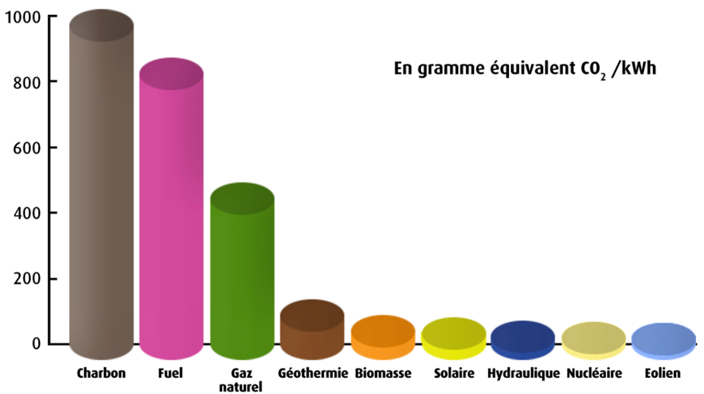
2. Quizz : PV, éolien et énergies vertes en Europe
Photovoltaïque, éolien et électricité verte
Photovoltaïque, éolien et électricité verte en Europe
Notes:
On peut le mesurer par rapport à l’impact direct sur le climat (construction + fonctionnement)
Pourquoi aucun à 0 ? (construction)
Mais autres problèmes :
Géothermie et bois, limites selon l’emplacement
Solaire : utilisation de métaux plus ou moins rares
Hydraulique : utilisation massive de béton, risques, impacts environnementaux
Nucléaire : risques, gestion des déchets
Eolien : utilisation de métaux plus ou moins rares
+ schéma sur la production d’électricité (turbine + alternateur) entrainné par (vent, eau, vapeur : ch,fioul,gaz,géo,bois, nuclé) exception PV

Slide 13
2. Quizz : PV, éolien et énergies vertes en Europe
Comment produire l’équivalent de la consommation électrique de la Roumanie ?
Photovoltaïque, éolien et électricité verte
Photovoltaïque, éolien et électricité verte en Europe
Notes:
Quel est la valeur de la conso élec de la Roumanie ? 60TWh
Et de la France ? 460 TWh

Slide 14
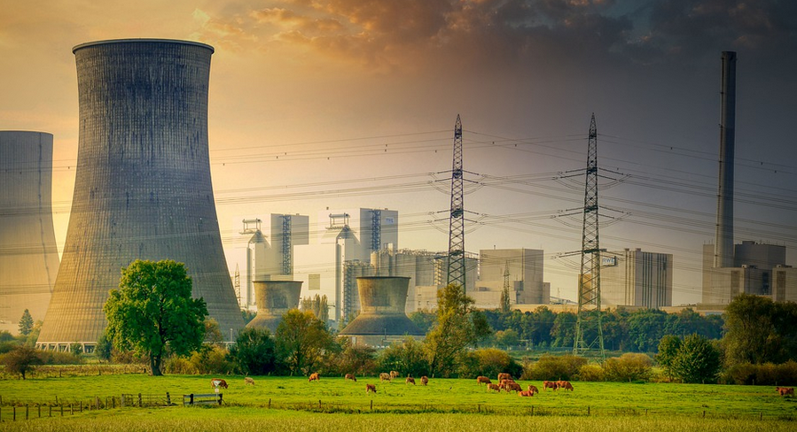
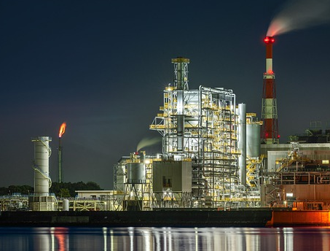
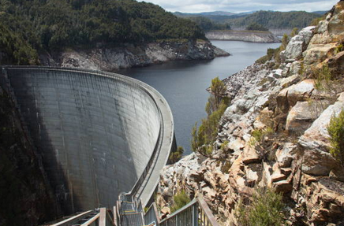
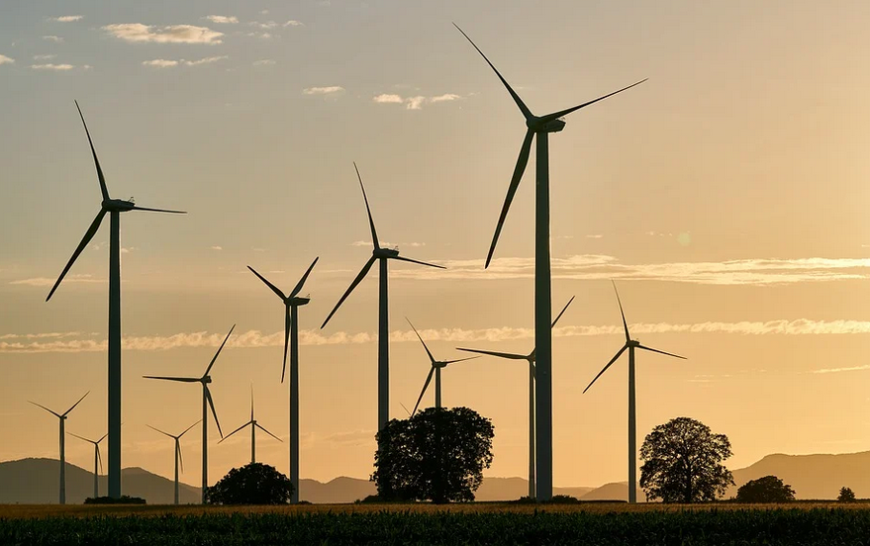
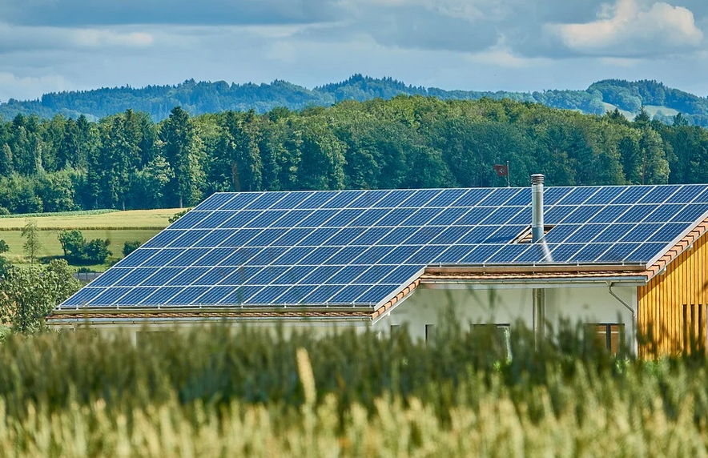
2. Quizz : PV, éolien et énergies vertes en Europe
Comment produire 60 TWh/an (consommation de la Roumanie)?
10 réacteurs nucléaires (10 GW)
20 centrales thermiques (10 GW)
(charbon, gaz ou bois)
120 barrages hydroélectriques (20 GW)
7000 éoliennes (40 GW)
300 km² de panneaux photovoltaïques (60 GW)
Photovoltaïque, éolien et électricité verte
Photovoltaïque, éolien et électricité verte en Europe
Notes:
Pourquoi les puissances sont-elles différentes ? Nb d’heures de fonctionnements différents (exemple, en ce moment environ 50% des réacteurs nucléaires sont à l’arrêt)

Slide 15
2. Quizz : PV, éolien et énergies vertes en Europe
Où se trouve le plus grand parc éolien terrestre européen?
Photovoltaïque, éolien et électricité verte
Photovoltaïque, éolien et électricité verte en Europe
Notes:
60 TWh : consommation électrique de la Roumanie
Quizz : quantité + comment ça marche, avantages et inconvénients
Pourquoi les puissances sont-elles différentes ?

Slide 16
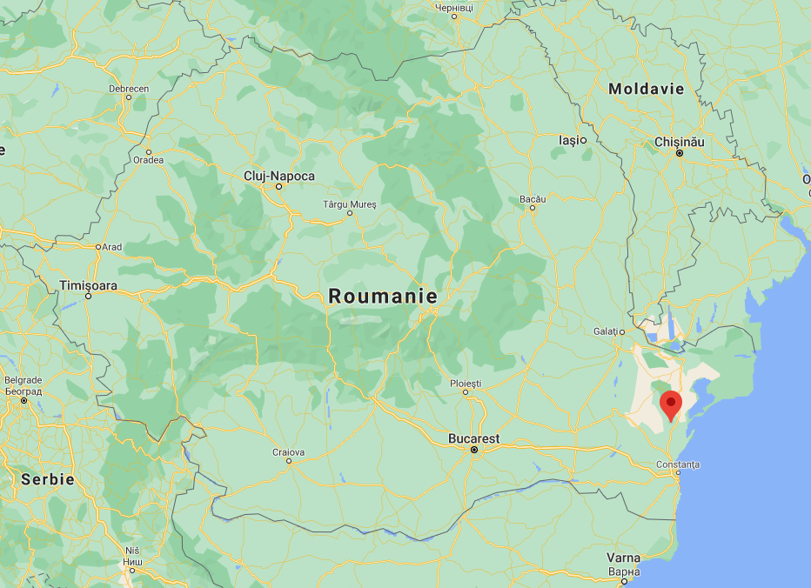
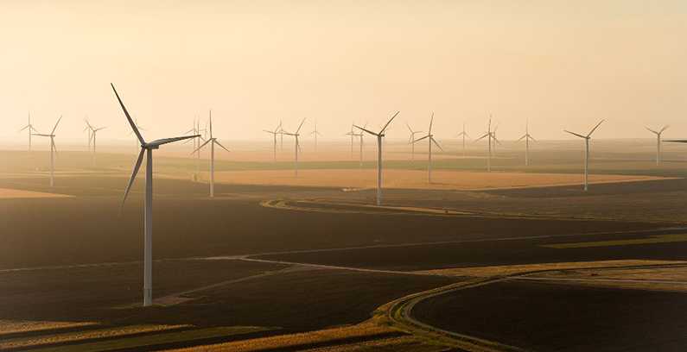
2. Quizz : PV, éolien et énergies vertes en Europe
Où se trouve le plus grand parc éolien terrestre européen?
Fântânele
Vidéo
Photovoltaïque, éolien et électricité verte
Photovoltaïque, éolien et électricité verte en Europe
Notes:
600 MW- 240 éoliennes - 1Mard €
Construction en cours d’un parc en Norvège 1000 MW

Slide 17
2. Quizz : PV, éolien et énergies vertes en Europe
Où se trouve la plus puissante centrale solaire européenne ?
Photovoltaïque, éolien et électricité verte
Photovoltaïque, éolien et électricité verte en Europe

Slide 18
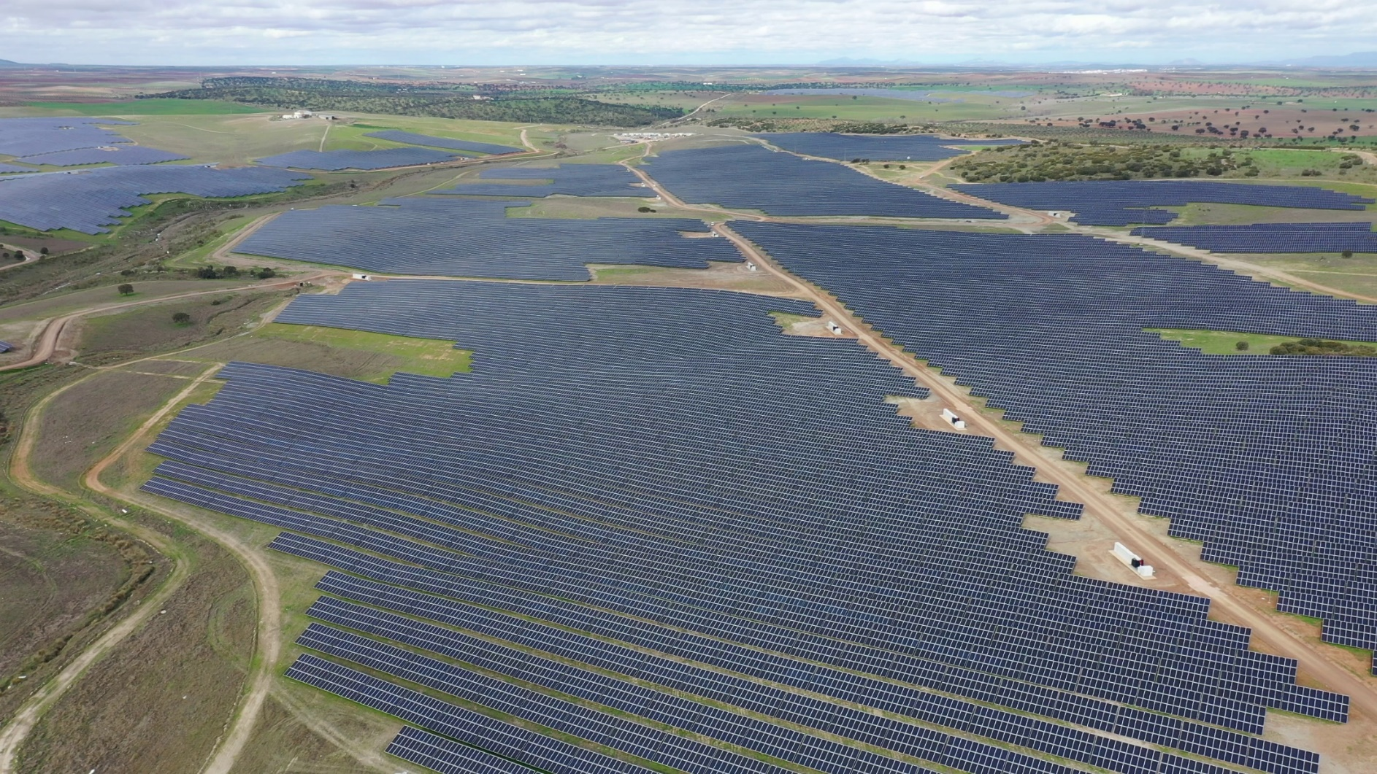
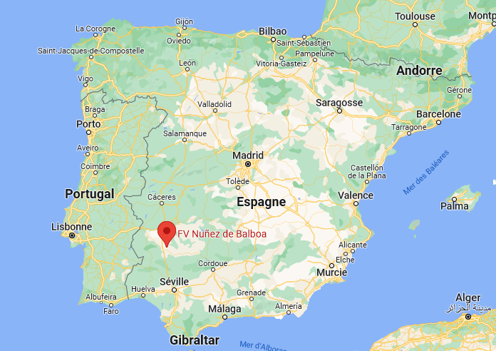
2. Quizz : PV, éolien et énergies vertes en Europe
Où se trouve la plus puissante centrale solaire européenne ?
En Espagne, installée par Eiffage (une entreprise française) :
Badajoz
Vidéo
Photovoltaïque, éolien et électricité verte
Photovoltaïque, éolien et électricité verte en Europe
Notes:
500 MW – 1,4 millions de panneaux PV – 1400 terrains de foot
Élec pour 250 000 habitants

Slide 19
2. Quizz : PV, éolien et énergies vertes en Europe
Quel est le pays de l’Union Européenne le plus avancé, dans le développement des énergie renouvelables ?
Photovoltaïque, éolien et électricité verte
Photovoltaïque, éolien et électricité verte en Europe

Slide 20
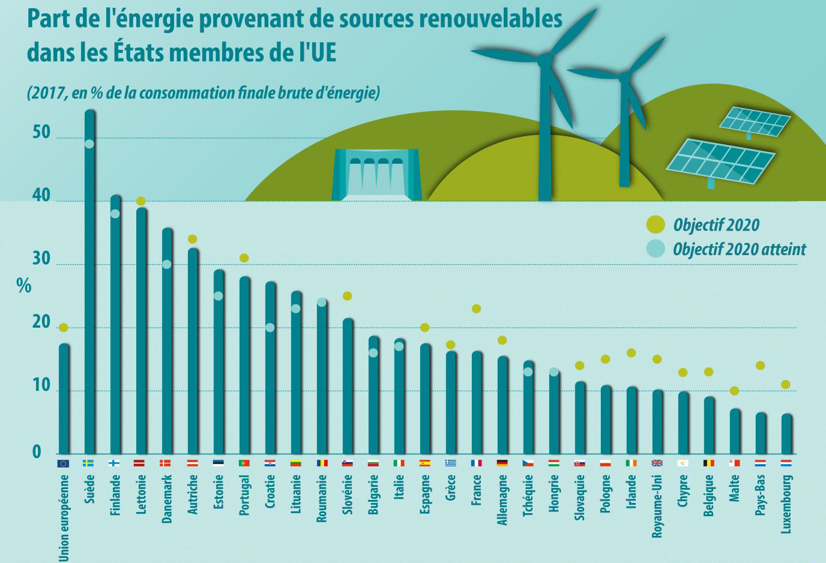
Photovoltaïque, éolien et électricité verte en Europe
Notes:
L'UE s'est fixé l'objectif de 20% en 2020 (décliné en objectifs nationaux différents) et 27% en 2030.
On parle de consommation tout confondu (électricité et thermique)

Slide 21
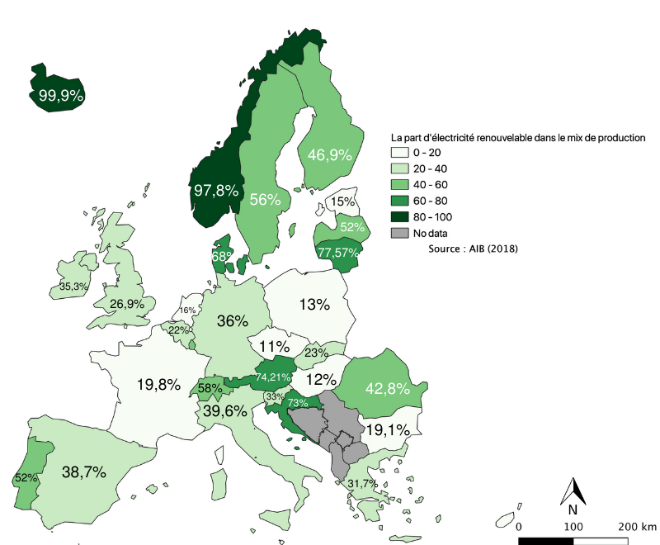
2. Quizz : PV, éolien et énergies vertes en Europe
Quel est le pays qui produit le plus d’électricité renouvelable ?
Photovoltaïque, éolien et électricité verte
Photovoltaïque, éolien et électricité verte en Europe
Notes:
!! On ne parle ici que de l’électricité

Slide 22
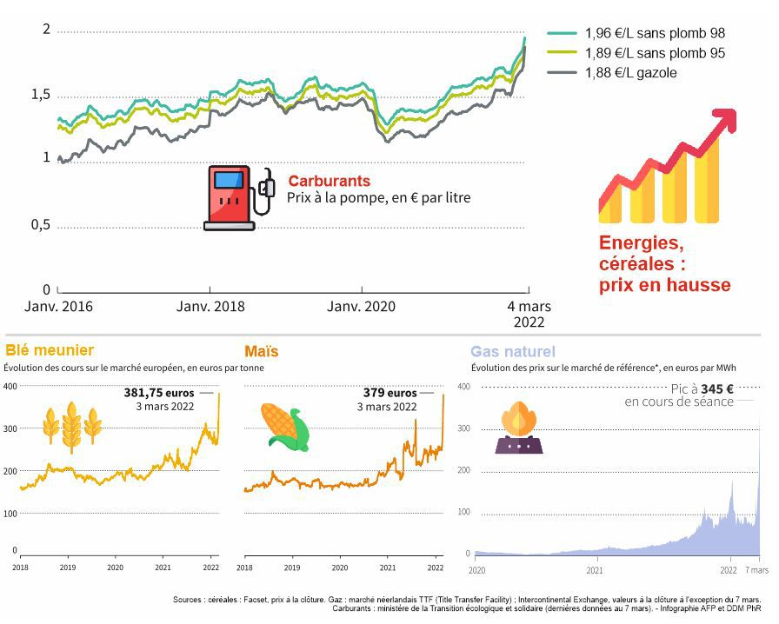
2. Quizz : PV, éolien et énergies vertes en Europe
Pourquoi le conflit en Ukraine fait monter les prix des ressources naturelles ?
Photovoltaïque, éolien et électricité verte
Photovoltaïque, éolien et électricité verte en Europe
Notes:
Il manque un graphe ? Électricité (produite en partie à base de gaz)
La vente d’énergie, permet à la Russie d’engendrer des recettes et de financer la guerre
Dépendance de l’Europe au gaz (40% en moyenne : la Finlande dépend à 100 % du gaz russe, la France à 17-20% et l’Allemagne à 55 %. Cette dernière importe aussi de la Russie 42 % de son pétrole et de son charbon…)
Le gaz sert :
Production d’engrais, production de gazole, d’électricité
➔ conflit, il montre le problème de dépendance au gaz & pétrole

Slide 23
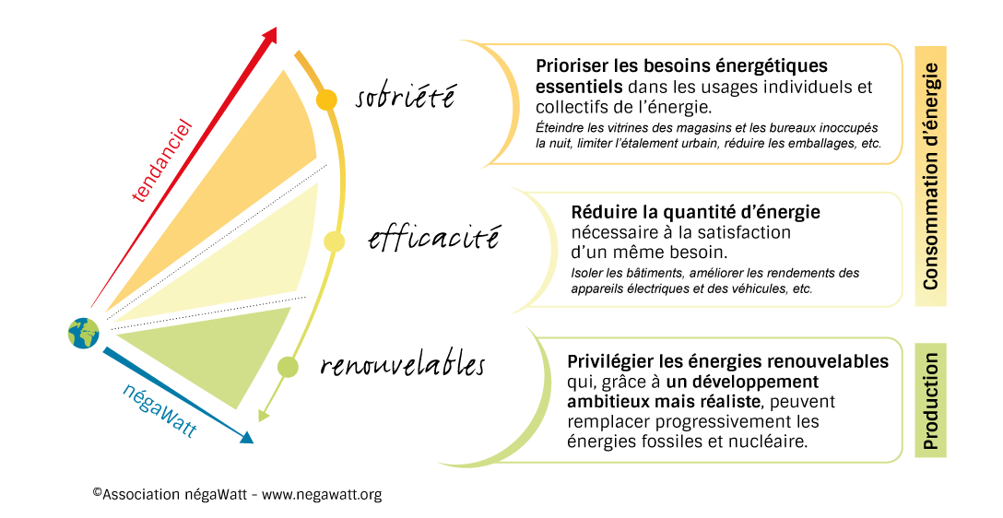
2. Quizz : PV, éolien et énergies vertes en Europe
Quelle solutions face à la flambée des prix ?
Photovoltaïque, éolien et électricité verte
Photovoltaïque, éolien et électricité verte en Europe
Notes:
Les mêmes que face au défi climatique
+ en diversifiant les sources ! (attention à la dépendance à l’uranium et aux différentes ressources: métaux, minerais, sable, eau, …)

Slide 24
Merci pour votre attention !
www.ageden38.org
04 76 23 53 50
infoenergie@ageden38.org
Siège :
Bâtiment ESP’ACE
14, avenue Benoît FRACHON
38400 Saint-Martin d’Hères

